Slide 1
Тема:
Различение звуков и букв Ч и Щ

Slide 2
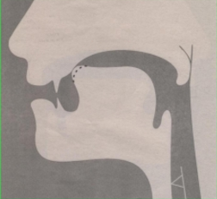
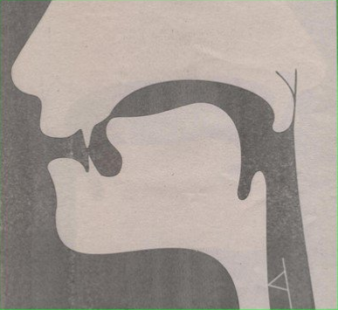
Звук Ч – звук Щ
Звуки Ч и Щ - согласные, глухие и мягкие

Slide 3
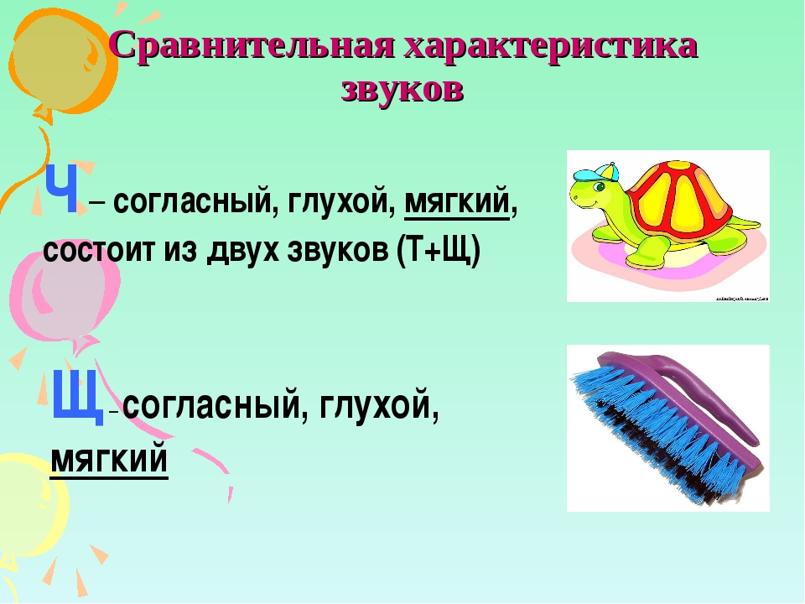

Slide 4
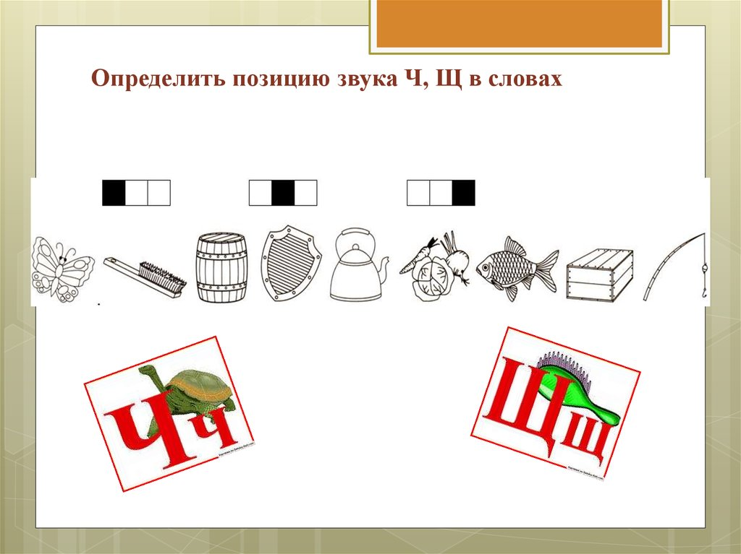

Slide 5
Игра «Наоборот»
Замени звук Ч на Щ и наоборот звук Щ на Ч:
точу — тащу
чётко —
помечать —
точить —
лещи — лечи
полущить —
мощёный —
пищать —

Slide 6
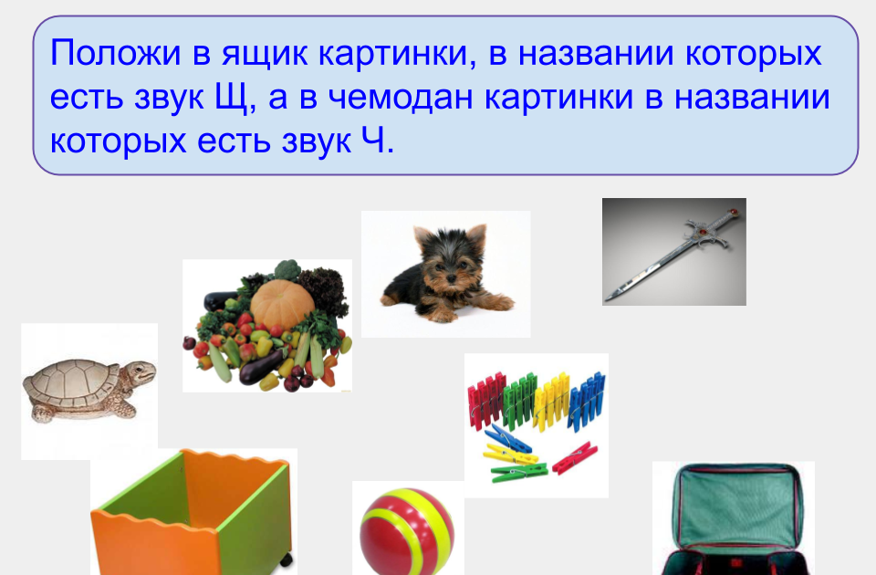

Slide 7
Читаем слоги
ЧА-ЩА
ЧУ-ЩУ
ЧЕ-ЩЕ
ЧО-ЩО
ЧИ-ЩИ
АЧ-ЯЩ
УЧ-УЩ
ЕЧ-ЕЩ
ОЧ-ОЩ
ИЧ-ИЩ

Slide 8
Сосчитай сколько здесь букв Ч и Щ:
Ч Ч ч Щ щ Ч Щ ч щ Щ щ Ч ч Ч Щ
Ответ: Ч – 8, Щ – 7.

Slide 9
Игра «Кто внимательный?»
Подчеркните букву Ч одной чертой, Щ — двумя:
С Щ О З Ч Н Ш М Ч П Щ С Ш Н Щ П Ш
Щ Б Ш Ч З Н Т Щ С Ч Б Э Н Щ К В Ч П Н
Э М Ч Т Г Щ Н С Ч Б С В Щ К Х Ч С П Ш

Slide 10
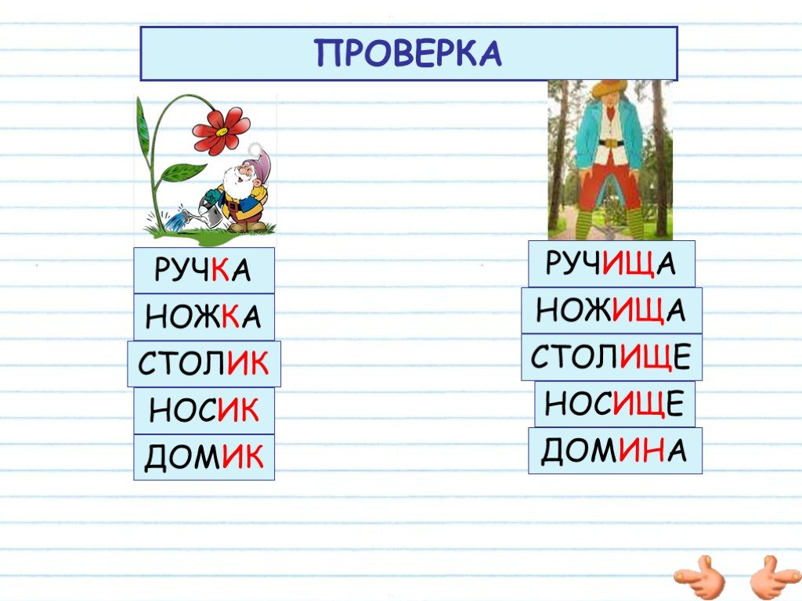
Игра « У гнома и у великана»

Slide 11


Slide 12
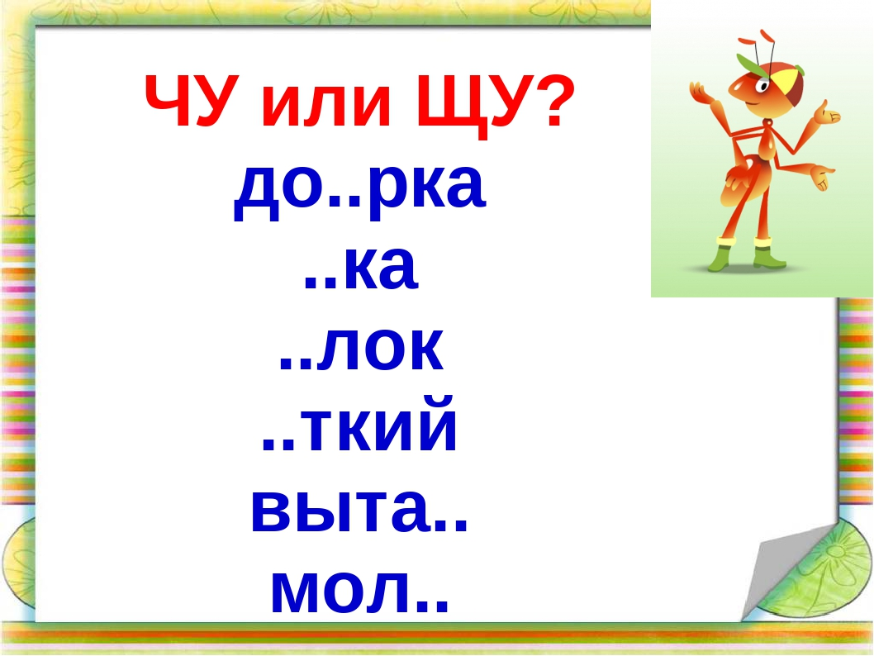
Вставь нужный слог и прочитай

Slide 13
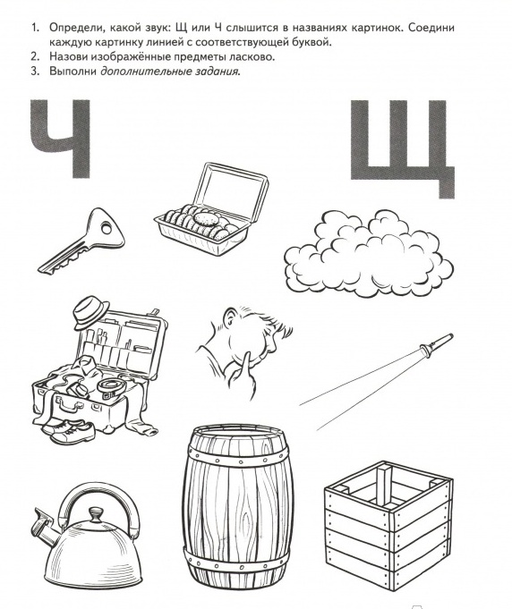
Домашнее задание

